Slide 1

KUMJUA MUNGU
Lessoni ya 2 kwa ajili ya Aprili 11, 2026

Slide 2
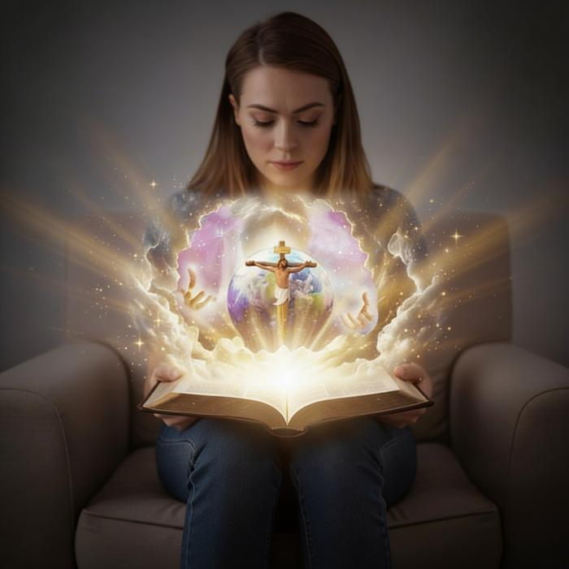
“Na uzima wa milele ndio huu: wakujue wewe, Mungu wa pekee wa kweli, na Yesu Kristo uliyemtuma”
(Yohana 17:3)

Slide 3
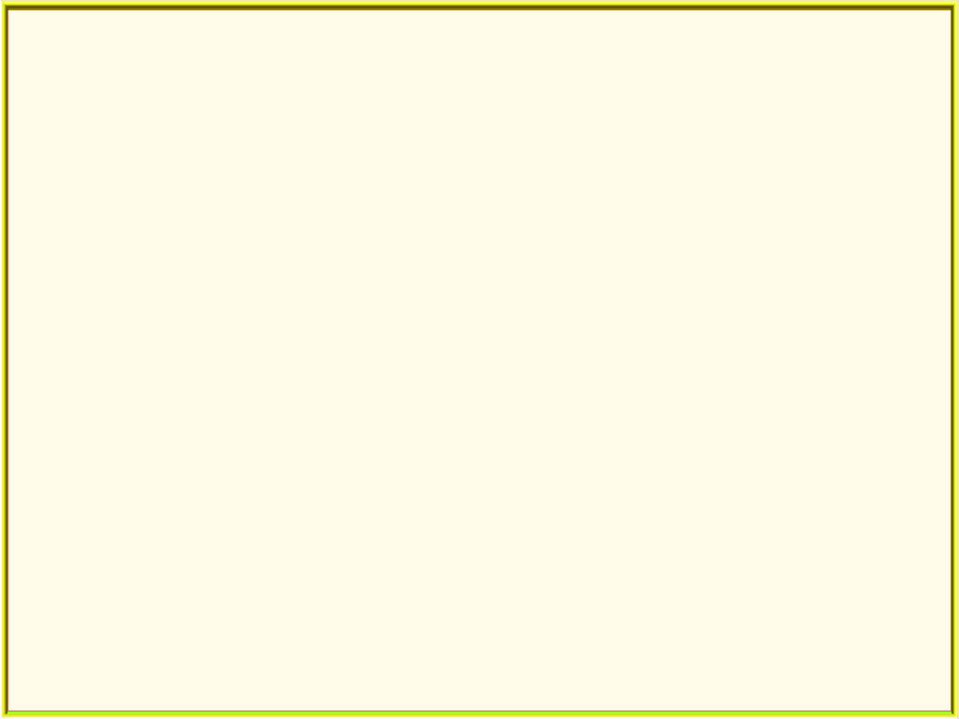
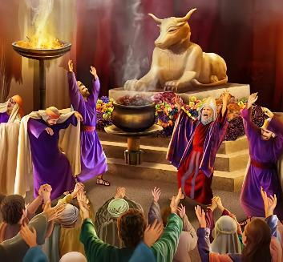

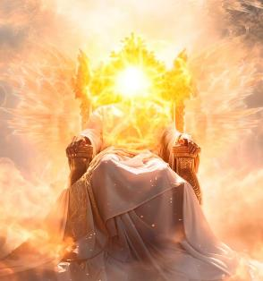
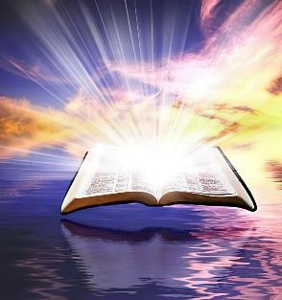
Uelewa wetu wa Mungu umepotoshwa na dhambi. Tumejaribu kumwakilisha katika sanamu zilizo na umbo kama wanyama au watu. Ameonyeshwa kuwa dhaifu au dhalimu. Mwishowe, wanadamu wameunda mfano wa Mungu kwa mfano wake mwenyewe.
Lakini Mungu yukoje hasa? Je! Yeye ni mkuu sana kiasi kwamba kumwelewa ni zaidi ya uwezo wetu? Hakika, haijalishi tunajaribu kwa bidii kiasi gani, akili zetu haziwezi kumwelewa Mungu. Tunahitaji msaada.
Lakini msaada umefika. Je, unataka kujua alivyo? Katika Biblia, tuna ufunuo wa kweli wa asili ya Mungu.
Sifa za mungu
Tabia ya Mungu
  Mungu ni mtakatifu.
  Mungu ni upendo
Kumjua Mungu
  Mungu alifunua katika Uumbaji
  Mungu amefunuliwa katika Yesu (Emmanuel)

Slide 4


SIFA ZA MUNGU

Slide 5


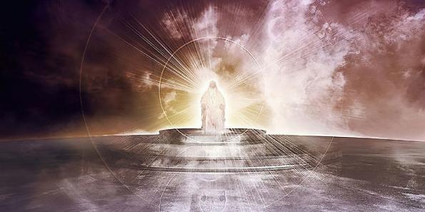

“Ee Bwana, Mungu wa majeshi, ni nani aliye hodari kama wewe, Ee Bwana?
Uaminifu wako pia unakuzunguka ” (Zaburi 89:8)
SIFA ZA MUNGU
Biblia inatoa mfano mwaminifu zaidi, wazi, na thabiti wa Mungu. Njia moja ambayo inaturuhusu kumjua ni kupitia sifa zake.
BAADHI YA SIFA ZA MUNGU
Mwenye haki (Zaburi 11:7)
Rehema (Kumbukumbu la Torati 4:31)
Mvumilivu na mwenye faraja (Warumi 15:5)
Mpaji wa neema (Warumi 3:24)
Kusamehe (Zaburi 86:5)
Kifalme (Zaburi 47:8)
Milele (Mwanzo 21:33)
Mwenyezi (Mwanzo 17:1)
Mjuzi (1 Yohana 3:20)
Mjuzi wa siku zijazo (Isaya 46:10)
Kwa upande wake, Shetani amejaribu tangu mwanzo kupotosha tabia ya Mungu, akimwonyesha kama Mungu mbinafsi, anayetafuta tu mema yake mwenyewe (Mwa. 3:4-5).

Slide 6

TABIA YA MUNGU

Slide 7

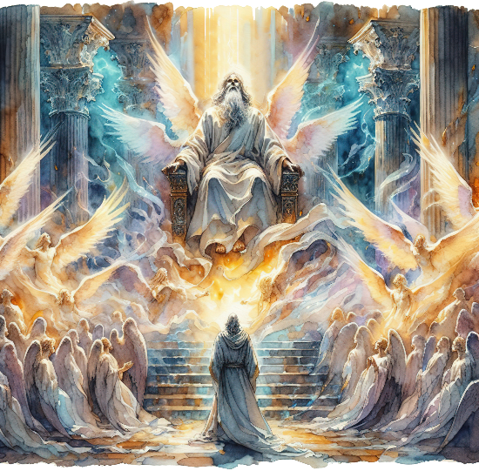
MUNGU NI MTAKATIFU
"Nao walikuwa wakiitana: "Mtakatifu, mtakatifu, mtakatifu ni Bwana Mwenye Nguvu Zote; dunia yote imejaa utukufu wake." (Isaya 6:3)
Malaika wanaosimama kando ya Mungu wanamsifu kama "Mtakatifu, mtakatifu, mtakatifu" (Isa. 6:1-3; Ufu. 4:8) Sifa hii inahusishwa sana na tabia yake hivi kwamba Isaya anaitumia kama jina halisi la Mungu: "anasema Mtakatifu". (Isa. 40:25; 57:15).
Kuteseka Inamaanisha kuwekwa wakfu, kutengwa, kuwa safi. Sisi ni watakatifu tunapoacha uovu na kufanya kazi ambayo Mungu ametukabidhi. Hes. 15:40; Law. 11:44; 1 Pet. 2:9).
Lakini hii inatumikaje kwa Mungu? Yeye ametengwa kabisa na uovu na hana uhusiano na dhambi.
Hii inamaanisha kwamba, kwa sababu Yeye ni Mtakatifu, upendo wake ni mtakatifu, safi, na hauna ubinafsi. Kwa sababu Yeye ni Mtakatifu, uweza wake ni mtakatifu, safi, na usio na ubinafsi. Sifa zake zote zimejaa utakatifu na usafi.

Slide 8


MUNGU NI UPENDO
"Na kwa hivyo tunajua na kutegemea upendo ambao Mungu anao kwetu. Mungu ni upendo. Anayeishi katika upendo hukaa ndani ya Mungu, na Mungu hukaa ndani yake.” (1 Yohana 4:16)
Mungu hana tu upendo au kutoa upendo (ingawa anafanya yote mawili), lakini "Mungu NI upendo" (1 Yohana 4:8, 16). Kama utakatifu, upendo ni sehemu ya asili ya asili ya kiungu.
Kwa upendo, aliwaumba wanadamu mwanamume na mwanamke, na "akawaamuru" wapendane (Mwa. 2:24)
Kwa upendo, Adamu na Hawa walipotenda dhambi, Aliwatafuta na kuwapa tumaini
(Mwa. 3:9, 15)
Kwa upendo, alifanya agano na Ibrahimu na akaahidi baraka kwa wanadamu wote (Mwa. 26:4)
Kwa upendo, alimtoa Mwanawe - Yesu Kristo - kufa kwa ajili ya dhambi zetu (Yohana 3:16)
Ninawezaje kuitikia upendo huo?
"Tunapenda kwa sababu alitupenda kwanza" (1 Yohana 4:19).
Notes:
SmartArt na picha kubwa (nne "kwa ajili ya upendo")

Slide 9

KUMJUA MUNGU

Slide 10



MUNGU ALIYEFUNULIWA KATIKA UUMBAJI
“Mbingu zatangaza utukufu wa Mungu, na anga laionyesha kazi ya mikono yake. Zaburi 19: 1
Biblia inaanza kwa kumtaja Mungu kama אֱלֹהִ֑ים (elohim). Ingawa tafsiri halisi ya kichwa hiki ni "miungu," hutumiwa kama neno moja. Kitu kama "Hapo mwanzo, Mungu aliumba mbingu na dunia" (Mwa. 1:1).
Inatuwasilisha na Muumba ambaye, kupitia Neno [Yesu Kristo], na kwa kuingilia kati kwa Roho, ana nguvu ya kuleta kila kitu kilichopo (Mwa 1:1-3; Yn. 1:1-3.)
Katika Mwanzo sura ya 2, jina la kibinafsi la Mungu limeongezwa: יְהוָ֥ה (Yahweh). Sasa hasemi tu, "Acha iwe." Anamchukua mwanadamu na kumfinyanga kwa mikono Yake. Mungu mwenye nguvu anajifunua kama Mungu wa kibinafsi, anayeweza kufikika.
Anatugusa, anazungumza nasi, anatufundisha, anatupa kazi yetu... anatupenda.

Slide 11

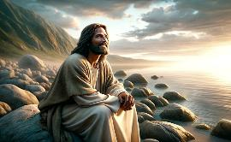
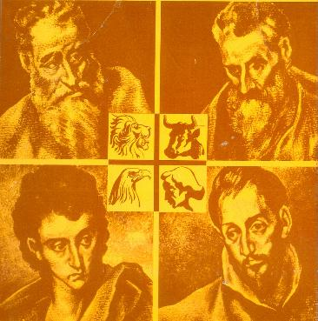
MUNGU AMEFUNULIWA KATIKA YESU (EMMANUEL)
Hakuna mtu aliyemwona Mungu wakati wowote. Mwana wa pekee, aliye kifuani mwa Baba, amemtangaza. (Yohana 1:18)
Ikiwa tunataka kujua Mungu alivyo, hebu tumjue Yesu. Yeye ni Mungu mwenye mwili (Yohana 1:14), ambaye alijifunua kwa kuchukua asili ya kibinadamu ili aweze kuonekana na kusikilizwa na sisi (Yohana 1:18; 14:9; 1 Yohana 5:20).
Alitangazwa chini ya jina la kinabii ambalo lilionyesha kusudi la maisha yake: Emmanuel, Mungu pamoja nasi (Isaya 7:14; Mathayo 1:23). Wainjilisti wanne wanamwasilisha kwetu katika vipengele tofauti.
Mathayo
Kutoka kwa Myahudi hadi Wayahudi
Marko
Kuanzia Myahudi hadi Mataifa
Luka
Kutoka kwa Mataifa hadi Mataifa
Yohana
Kuanzia Myahudi hadi Wayahudi na Mataifa
Yeye ndiye Masihi anayetimiza kile alichoahidi
Daima kuwa makini kuwahudumia wengine
Binadamu na mwenye huruma
Mtoaji wa maisha ya kimwili na kiroho

Slide 12

Maelfu wana dhana potofu ya Mungu na sifa zake.... Mungu ni Mungu wa ukweli. Haki na rehema ni sifa za kiti chake cha enzi. Yeye ni Mungu wa upendo, wa huruma na huruma nyororo. Kwa hivyo anawakilishwa katika Mwanawe, Mwokozi wetu. Yeye ni Mungu wa uvumilivu na uvumilivu. Ikiwa ndivyo tunavyomwabudu na ambaye tabia yake tunatafuta kuiga, tunamwabudu Mungu wa kweli.
EGW (God Cares for Us, Agosti 8)

